Slide 1

“客流宝”落地开发计划
交通卡公司
Notes:
1、平台放在哪里
2、数据抽取渠道，数据流转链路：
3、数据治理、质量把控从模块及功能上有涉及。
4、数据输出，接口化输出方式，数据生产环境（沙箱？数据服务载体）
（1）测试环境：需求方通过样例数据测试模型，模型上传后给需求方输出结果【要求数据质量高】（2）数据可用不可见，数据监控功能
5、成果展示（1）数据中台/公交 大屏展示【客流查询功能
6、推广，从久事公交推广至全行业
7、二卡合一
（1）输出的内容梳理，例如：客流OD呈现形式
（2）中台和客流宝的边界
计算载体在中台

Slide 2
1 工作目标
通过对公交营运数据和交通卡交易数据的融合加工，完成线路级客流、班次级客流、车辆级客流、站点级客流的常态化加工计算。
建立涉及到的基础数据常态化维护机制。

Slide 3
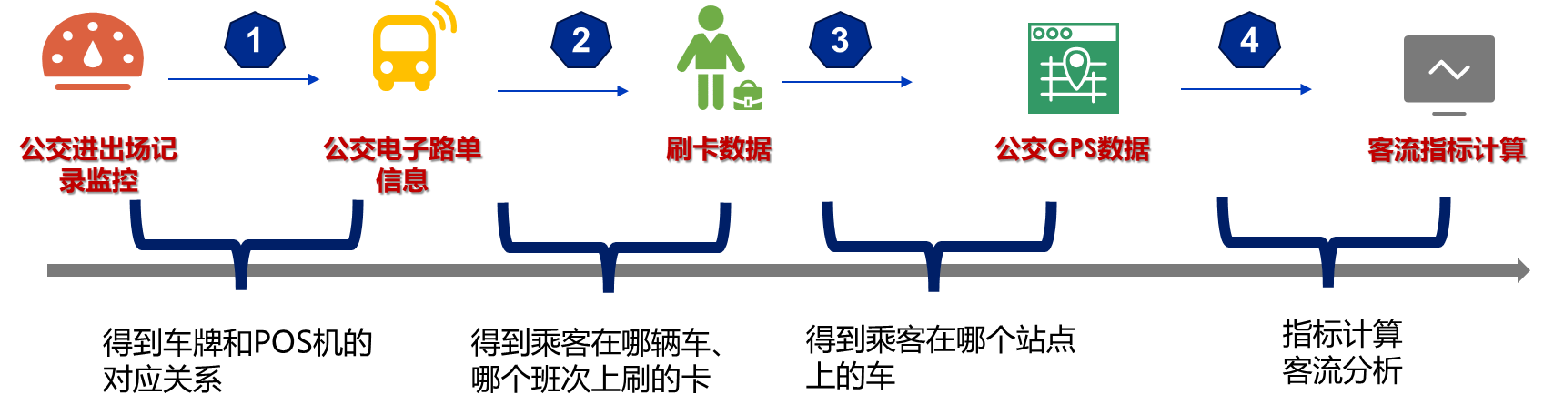
2 数据处理逻辑

Slide 4
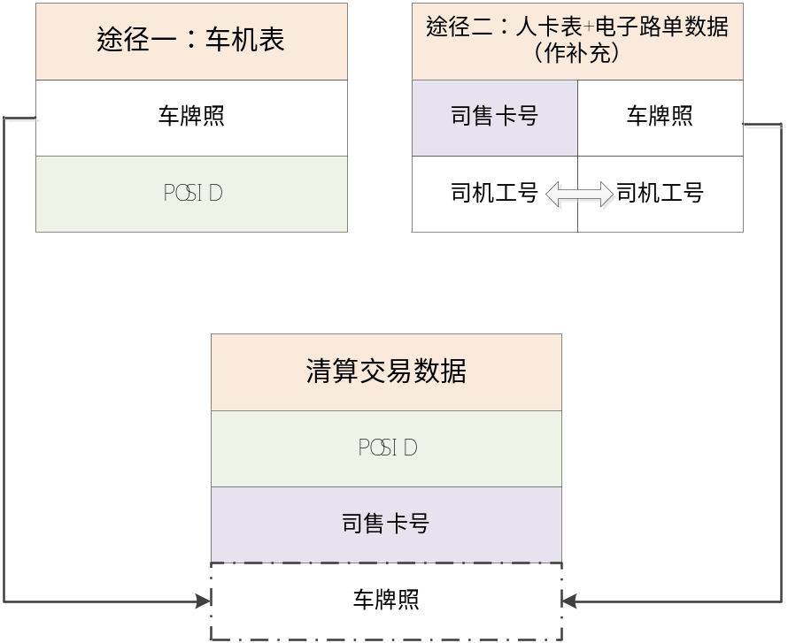
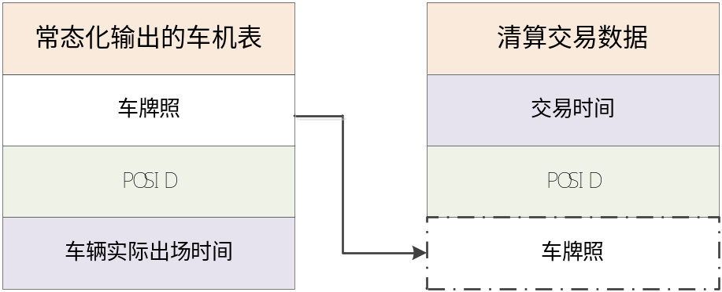
上车站点推算算法
（1）挂车牌
  在常态化生成的车机表完成开发前的做法
  首先，通过POSID关联车机表和交易数据；
  其次，通过司机工号关联人卡表和电子路单，得到车牌和司售卡的对应关系；再通过司售卡号关联人卡表和交易数据，对第一步的匹配结果进行补充。
  只能对一一对应的车机和人卡表进行处理。
  常态化车机表落地后
  从久事公交接口处可以取得车辆进出场记录表，带上车辆实际出场时间字段
  要求车辆实际出场时间<交易时间的前提下，通过POSID进行关联，若存在一个POSID对应多辆车的情况，则优先选择出场时间较晚的车辆。

Slide 5
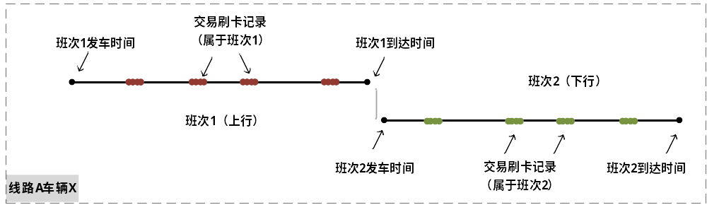
上车站点推算算法
（2）挂方向
电子路单数据按照车牌和实际发车时间顺序排列
挂车牌的交易数据按照车牌和刷卡时间进行顺序排列
根据电子路单车辆到达时间进行班次切片，落在班次1到达时间和班次2到达时间之间的交易视作发生在班次2
对于当天从站点而非车场出发的车辆，用实际发车时间-30min近似作为首个班次时间切片的左端点

Slide 6
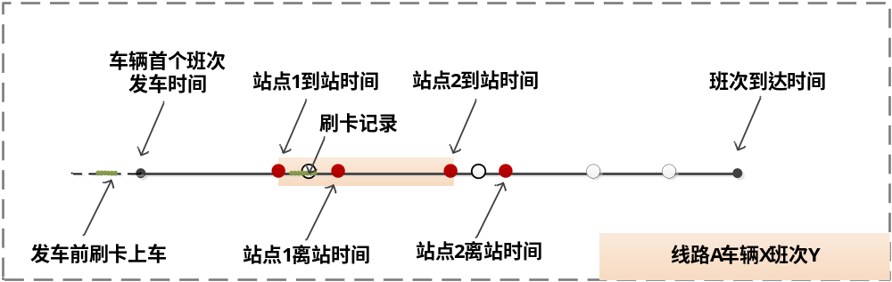
上车站点推算算法
（3）挂站点
  时间片段有效性判定
  到离站数据中存在部分脏数据，在匹配前首先需要对时间片段的有效性进行标记。
  若当前到站记录与下一条相邻到站记录，行车方向相同，营运线路相同，且站级序号相同或相差1，停站时间不超过1h，则记作该时间片段有效，可进行后续匹配。
  筛选到站数据（到站标识=0），按照车牌和到站时间顺序排序，根据到站时间进行切片；
挂班次的交易数据按照车牌和刷卡时间进行顺序排列，若刷卡时间落在站点1到站时间和站点2到站时间之间的交易视作发生在站点1
对于在车辆首个班次发车时间之前刷卡上车的交易记录进行补充匹配，若发车时间-刷卡时间<=30min，则判定该交易发生在班次首发站。

Slide 7
上车站点推算算法
（4）20221021数据推算结果
公交日交易量
1,073,509次
92.58%
通过车机表
993,905次
98.50%
通过人卡表补充匹配
1,057,413次
交易数据挂车牌
1,057,413次
98.50%
8.50%
交易数据挂方向
1,057,413次
线路编码不一致率
7.05%
95.27%
交易数据挂站点
1,022,707次
*百分比表示匹配率≠准确率

Slide 8
3 涉及到的基础数据表
序号 | 表名 | 责任单位 | 内容
1 | 电子营运路单信息表 |  | 包含每辆车每天运营任务（起终点、首末站出发时间及到达时间）的信息。
2 | 车辆到离站信息表 |  | 包含每辆车在营运过程中，停靠每个公交站点的进站及出站时间信息 。
3 | 交通卡交易信息表 |  | 包含交易发生时间、刷卡POS机、线路卡、司售卡信息。
4 | POS与车辆对应关系表（车机表） |  | 目前已完成开发（暂时存在监控系统中），根据公交车辆进出场记录表和人卡表每天生成一张车机表。
5 | 公交线路基础信息表 |  | 包含线路起终点信息。
6 | 公交站点基础信息表 |  | 包含每条线路每个站级的序号、名称和经纬度信息。
7 | 公交与交通卡线路编码对应关系表 |  | 公交线路五位代码（交易数据中）和六位代码（公交的数据中）的对应关系表。
明确每张表的主体单位

Slide 9


4 系统逻辑架构
公网用户
防火墙
如图所示，整个整个流程分3个流程：
公交数据：使用公交已有专线将数据上送到久事云大数据平台，客流宝模块通过交通卡专线获取公交数据
交通卡数据：数据中台获取个业务系统数据，客流宝通过交通卡数据中台获取客流宝相关数据
数据服务：对加工的数据提供各种服务，其中公网服务有3种：
  API数据服务：https
  数据实验室：VPN
  文件服务器：sftp
客流宝
HTTPS
VPN
SFTP
服务层
API网关
数据实验室
文件服务
管控台
防火墙
生产层
客流宝服务支撑
客流宝产品生产模块
使用已有专线
久
事
云
大数据平台
久事交通卡
数据中台
数据底座
前置
公交前置
客流宝前置
使用已有专线
业
务
系
统
久
事
公
交
交易流失
车机表
对应关系表
营运路单
车站到离站
公交基础信息
公交站点
Notes:
讲清楚数据流关系，客流宝出来之后的输出
【数据实验室、API接口调用】

Slide 10
5 进度计划
整体工作进度：
时间 | 任务计划
2023年5月底 | 系统和原型设计
2023年7月底 | 门户网站和数据实验室完成开发
2023年8月底 | 管控台完成开发
2023年9月底 | 完成服务网关搭建完成开发
2023年10月底 | 完成监控平台搭建
2023年11月底 | 系统联调测试
2023年12月底 | 系统上线试运行
近期的工作：
1.客流宝数据收集：
表结构确认，表数据主题单位确认，表数据上送流程确认，算法确认
2.原型图确认：
原型图设计和功能的确认，业务数据表结构的设计。
3.久事云资源申请：
测四客流宝前置系统获取久事云大数据大数据

Slide 11
6 推进机制建议
明确联络人，建立推进小组，形成定期例会制度。
数据链路
输出数据：API、SFTP、
久事大数据平台： 网络问题、数据加工问题、应用部署问题， 公网安全问题。

